Slide 1
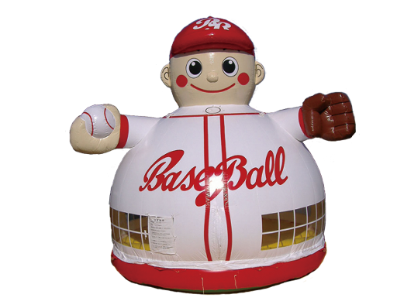
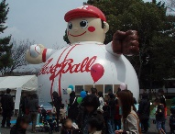
野球少年
スポーツイベントで大人気！
スポーツイベントに最適のドーム型。
パノラマ仕様で内部の状況がよくわかります！
サイズ：W6.0×D6.0×H7.0ｍ
電源：100V15A×2回路
送風機：400ｗ×1台 800W×1台
対応人員：10名
運営要員：2名

